Slide 1
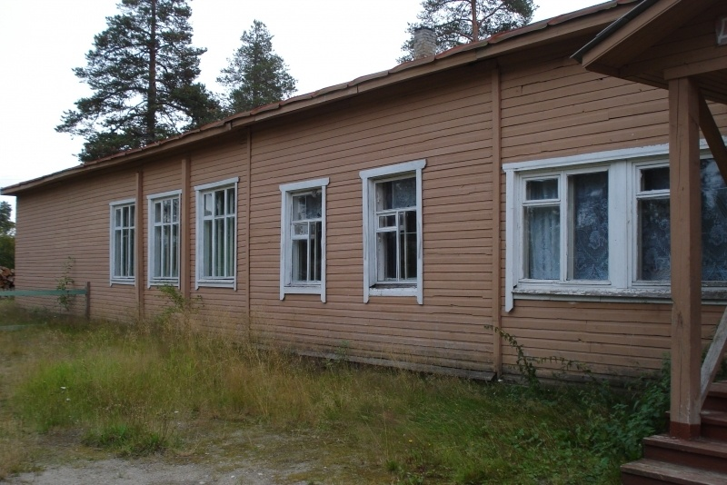
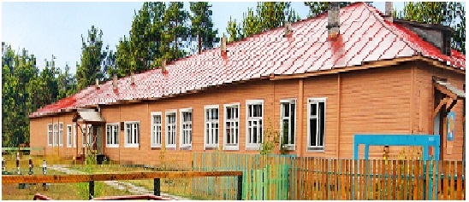
Независимая оценка качества образования
МБОУ «Кепская ООШ имени Ортье Степанова»

Slide 2
МБОУ «Кепская ООШ»
Приоритетные направления
государственной политики в сфере образования РФ
Развития государственно-общественного управления образованием
Создание независимой и всесторонней системы оценки качества работы образовательных организаций
Тип взаимодействия государства и общества
Региональный уровень
Участие в управлении субъектов, представляющих интересы государства
Муниципальный уровень
Участие в управлении субъектов, представляющих интересы общества
Уровень организации
НЕЗАВИСИМАЯ ОЦЕНКА КАЧЕСТВА ОБРАЗОВАНИЯ

Slide 3
МБОУ «Кепская ООШ»
Предоставление участникам отношений в сфере образования информации об уровне организации работы по реализации образовательных программ на основе общедоступной информации
НОК
Качество образовательной деятельности организаций
Качество подготовки обучающихся
цель
Формирование общественных советов по проведению независимой оценки качества образовательной деятельности организаций, расположенных на территориях муниципальных образований, утверждение положений о них
условия
критерии
Общие критерии: (есть показатели)
Открытость и доступность информации об ОО
Комфортность условий в ОО
Доброжелательность, вежливость, компетентность работников
Удовлетворенность качеством образовательной деятельности
Не чаще чем 1 раз в год и не реже чем 1 раз в три года

Slide 4
Общественные советы
Определяют перечень организаций
Формируют предложения для разработки технического задания для организации. Которая осуществляет сбор, обобщение и анализ информации о качестве образовательной деятельности ОО (оператор)
При необходимости устанавливает критерии оценки качества образовательной деятельности
Проводят независимую оценку качества образовательной деятельности на основе предоставленной оператором информации
Представляют результаты НОК в органы МУ и предложения

Slide 5
МБОУ «Кепская ООШ»
Независимая (общественная) оценка качества образования- это оценочная процедура, которая осуществляется в отношении деятельности образовательных организаций и реализуемых ими образовательных программ в целях определения соответствия предоставляемого образования:
потребностям физических лиц ‑ потребителей образовательных услуг в части оказания им содействия в выборе образовательной организации, образовательных программ, соответствующих индивидуальным возможностям обучающихся, а также определения уровня результатов освоения образовательных программ;
потребностям юридических лиц в части определения качества реализации образовательных программ, необходимых корректировок этих программ по итогам экспертизы;
учредителям, общественных объединений и др. для последующей разработки и реализации комплекса мероприятий, направленных на повышение конкурентоспособности организаций, осуществляющих образовательную деятельность, а также на повышение качества реализуемых ими образовательных программ.

